Slide 1


武警学院教学课件
大学物理学电子教案
刚体的转动(1)
4-1 刚体的定轴转动
4-2 力矩 转动定律 转动惯量(上)
  力矩
  转动定律
  转动惯量

Slide 2
第四章
刚体的转动
引言
物体的形状和大小不发生变化，即物体内任意两点之间的距离都保持不变——刚体。
说明
1) 理想化的力学模型；
2) 任何两点之间的距离在运动过程中保持不变；
3)刚体可以看成是无数质点组成的质点系
刚体可以看成一个包含由大量质点、而各个质点间距离保持不变的质点系。

Slide 3
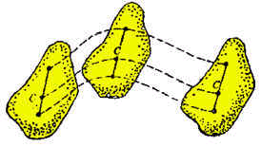
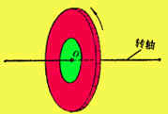
4－1 刚体的定轴转动
一、刚体运动
平动是刚体的一种基本运动形式，刚体做平动时，刚体上所有点运动都相同，可用其上任何一点的运动来代表整体的运动。
1、平动
当刚体中所有点的运动轨迹都保持完全相同时，或者说刚体内任意两点间的连线总是平行于它们的初始位置间的连线时，刚体的运动叫作平动。
2、转动
刚体中所有的点都绕同一条直线作圆周运动，这种运动称为转动。这条直线叫作转轴。

Slide 4
瞬时转轴：
  转轴随时间变化 —— 一般转动
固定转轴：
  转轴不随时间变化—— 刚体定轴转动
z
ω,α
v
r
P
•
θ
定轴转动的特点：
各质点都作圆周运动；
各质点圆周运动的平面垂直于轴线，圆心在轴线上；
各质点的矢径在相同的时间内转过的角度相同。
刚体
r
参考方向
×
O
定轴

Slide 5
A
B′
3、刚体的一般运动
C
o
C′
一个汽车轮子在地上的滚动
B
A′
A
A
A、B、C、…各点的运动都不相同
o
C
o′
C
B
B
o→ o′轮子的平动
B′
刚体的运动＝平动＋转动
o′
C′
A′
绕过o′ 轴的转动

Slide 6
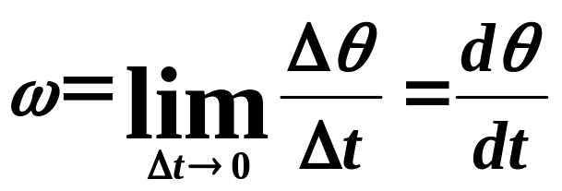
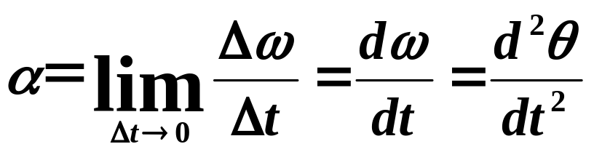

二、刚体转动的角速度和角加速度
ω
角位置θ
角速度ω
·
p
r
θ
o
角加速度α
转动平面
ω

Slide 7

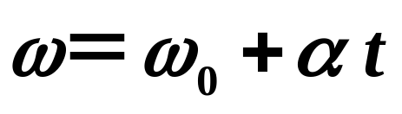
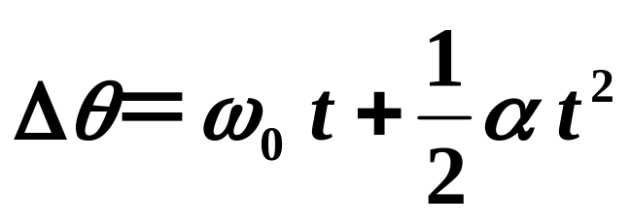
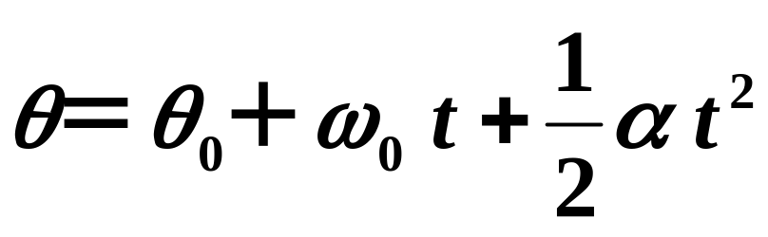
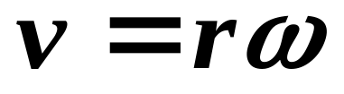
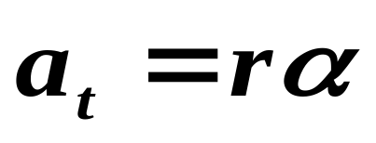
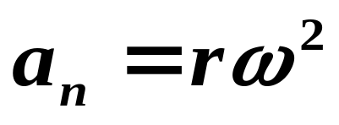
三、匀变速转动
当刚体定轴转动时，如果在任意相等的时间间隔内，角速度的增量都是相等的，这种变速转动叫做匀变速转动。
角加速度
角速度
角位移
角位置
ω
四、角量与线量的关系
v
速度
o
r
切向加速度
P
法向加速度

Slide 8
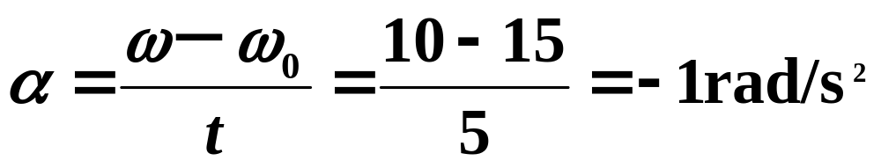
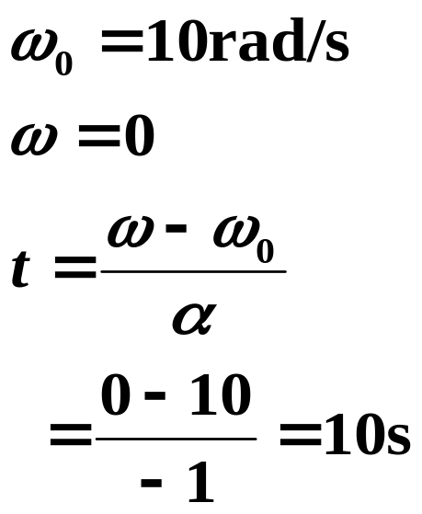
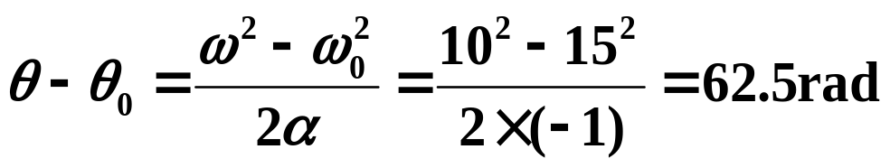
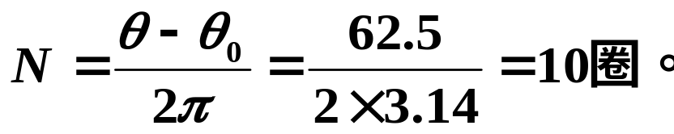
例题、 一转动的轮子由于摩擦力矩的作用，在5s内角速度由15rad/s 匀减速地降到10rad/s 。求：(1)角加速度；(2)在此5s内转过的圈数；(3)还需要多少时间轮子停止转动。
解 根据题意，角加速度为恒量。
(3) 再利用
(1) 利用公式
(2) 利用公式
5秒内转过的圈数

Slide 9

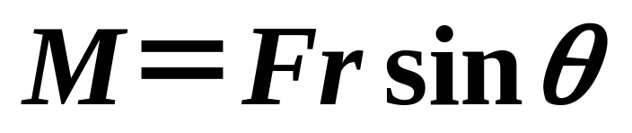
4－2 力矩 转动定律 转动惯量
一、力矩
1、引入
外力对刚体转动的影响，与力的大小、方向和作用点的位置有关。
  力通过转轴：转动状态不改变
  力离转轴远： 容易改变
  力离转轴近： 不易改变
F
2、力对点的力矩
M
O
r
r
θ
F

Slide 10
3、力对转轴的力矩
力对O点的力矩在通过O点的轴上的投影称为力对转轴的力矩
情况1：力与轴平行，则M=0
情况2：刚体所受的外力F在垂直于转轴的平面内
  力臂：转轴和力的作用线之间的距离d称为力对转轴的力臂。
  力矩：力的大小与力臂的乘积，称为力F对转轴的力矩。M=Fd
o
r
F
d
φ

Slide 11
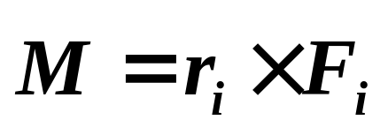
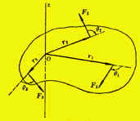
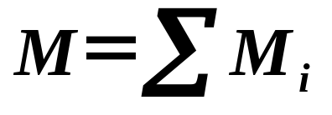
z
情况3：
若力F不在垂直与转轴的平面内
  与转轴平行的分力F₂，
  在垂直与转轴平面内的分力F₁
  只有分力F₁才对刚体的转动状态有影响。
F
F₁
p
F₂
o
r
P
4、合力矩
F₁
结论：合力矩对于每个分力的力矩之和。
F₂
5、单位
F_{n}
N·m

Slide 12
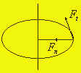
二、转动定律
1、一个质点的情况
法向力 F_{n}=ma_{n}，通过转轴，力矩为零
切向力 F_{t}=ma_{t}=mrα
对转轴的力矩为 M= F_{t} r= mr²α
质点的角加速度与质点所受的力矩成正比
2、内力矩
两个内力的合力矩为零。
推广：刚体的内力力矩之和为零。
f
d
f ’

Slide 13
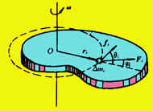
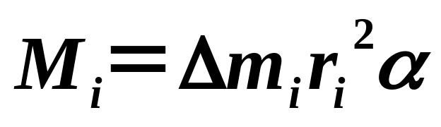
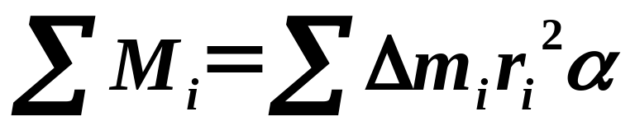
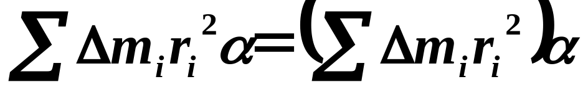
3、刚体的情况
把刚体看成是由许多质点所组成的，对于质点i，假设它的质量为△m_{i}，所受的外力为F_{i}，内力为f _{i}，则
其中M_{i}为外力矩和内力矩之和。
合力矩＝外力矩之和＋外力矩之和=外力矩之和=M

Slide 14
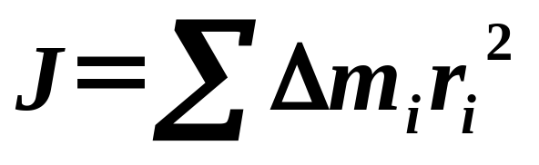
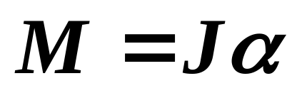
定义转动惯量
转动定律：刚体绕定轴转动时，刚体的角加速度与它所受的合外力矩成正比，与刚体的转动惯量成反比。
说明：
1)合外力矩和转动惯量都是相对于同一转轴而言的；
2)转动定律的地位与质点动力学中牛顿第二定律相当，是解决刚体定轴转动问题的基本方程。

Slide 15
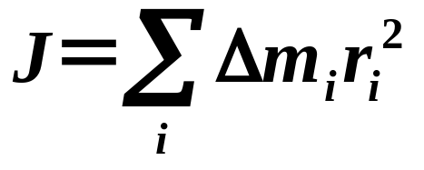
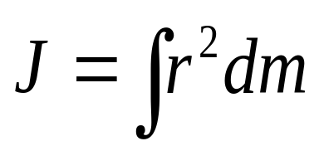
三、转动惯量
1、定义
z
刚体的转动惯量等于刚体上各质点的质量与各质点到转轴距离平方的乘积之和。
y_{i}
2、说明
x_{i}
r_{i}
y
转动惯量是标量；
转动惯量有可加性；
单位：kg·m²
m_{i}
x
Δ
3、转动惯量的计算
若质量离散分布
若质量连续分布

Slide 16
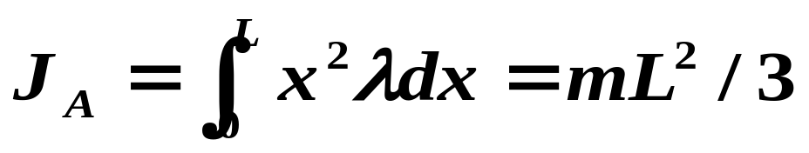
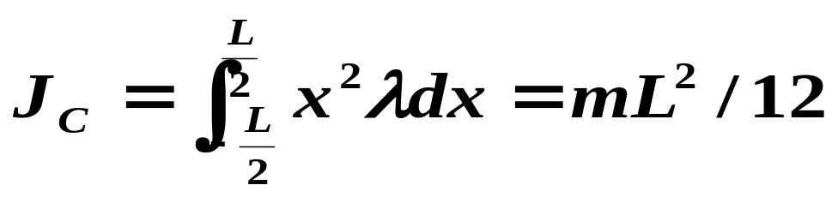
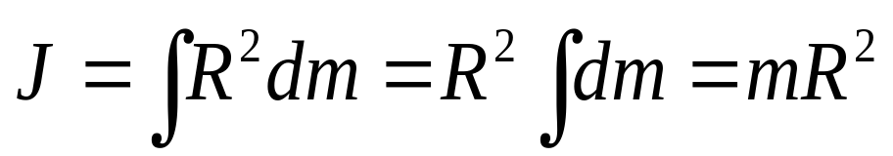
例1、求长为L、质量为m的均匀细棒对图中不同轴的转动惯量。
B
解：取如图坐标，dm=λdx
A
L
X
C
B
A
L/2
X
L/2
例2、求质量为m、半径为R的均匀圆环的转动惯量。轴与圆环平面垂直并通过圆心。
解：
O
R
dm

Slide 17
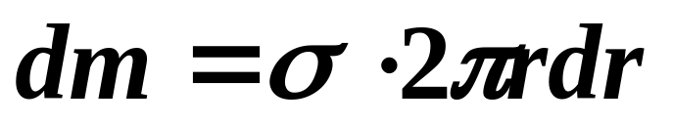
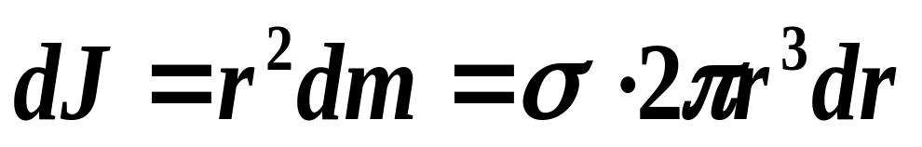
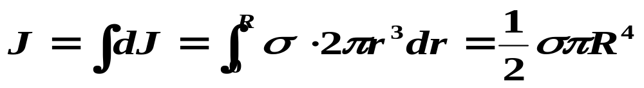
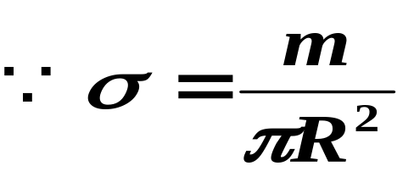
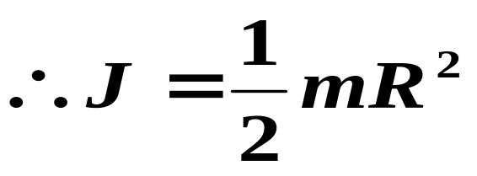
例2、求质量为m、半径为R均匀圆盘的转动惯量。轴与盘平面垂直并通过盘心。
dr
解：取半径为r宽为dr的薄圆环,
r
R

Slide 18

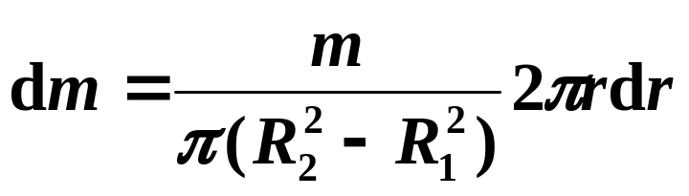

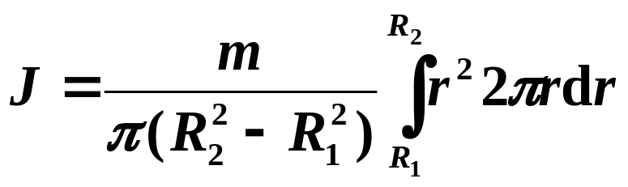


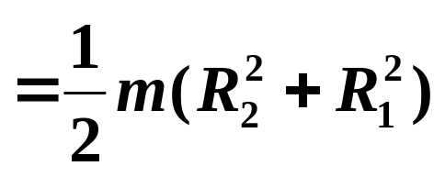

例3、内半径为R₁ 外半径为R₂ 质量为m 的匀质中空圆柱绕其对称轴的转动惯量

Slide 19

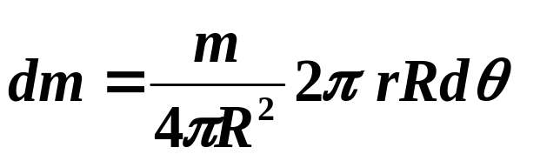


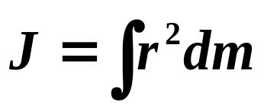
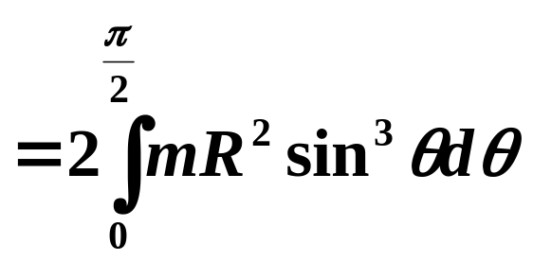
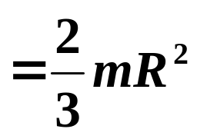
例4、质量为m 半径为R 的匀质薄球壳绕过中心轴的转动惯量
在球面取一圆环带，半径

Slide 20

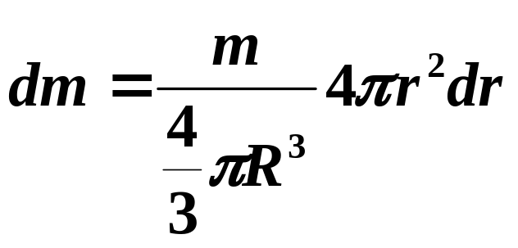
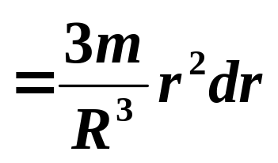


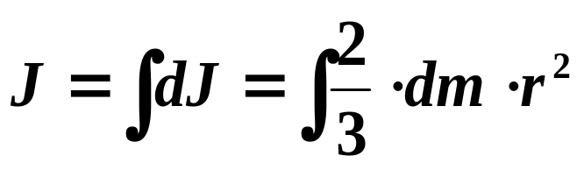
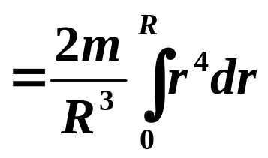
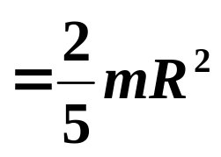
例5、质量为m 半径为R 的匀质球体绕过球心轴的转动惯量
把球体看作无数个同心薄球壳的组合

Slide 21
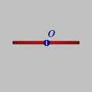
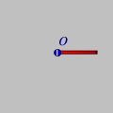
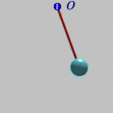
4、几种刚体的转动惯量
垂直于杆的轴通过杆的中心 J=M l ²/12
杆的端点 J=M l ²/3
对通过盘心垂直盘面的转轴 J=MR ²/2
5、影响刚体转动惯量的因素
刚体的总质量；
刚体的质量分布；
转轴位置。

Slide 22

四、平行轴定理
B
A
L
X
C
B
A
L/2
X
L/2
c′
o′
推广：若有任一轴与过质心的轴平行，相距为d，刚体对其转动惯量为J，则有——平行轴定理
J＝J_{C}＋m d ²。
J_{c}
J
d
o
c
说明：
1)通过质心的轴线的转动惯量最小；
2)平行轴定理可以用来计算刚体的转动惯量。

Slide 23

*垂直轴定理
对于薄板刚体，若建立坐标系Oxyz，其中z轴与薄板垂直，Oxy平面在薄板内，则薄板刚体对z 轴的转动惯量等于对x 轴的转动惯量和对y 轴的转动惯量之和
z
m
圆盘
C
y
R
x

Slide 24
转动惯量
小结
刚体的概念
刚体的平动和转动
刚体转动的角速度和角加速度
几种刚体的转动惯量
垂直于杆的轴通过杆的中心 J=M l ²/12
垂直于杆的轴通过杆的端点 J=M l ²/3
对通过盘心垂直盘面的转轴 J=MR ²/2
力矩
作业：
思考题：P148 1，2，3，4
习 题： P149 2，5，7，9
预 习： 4-2，4-3
转动定律

